Slide 1
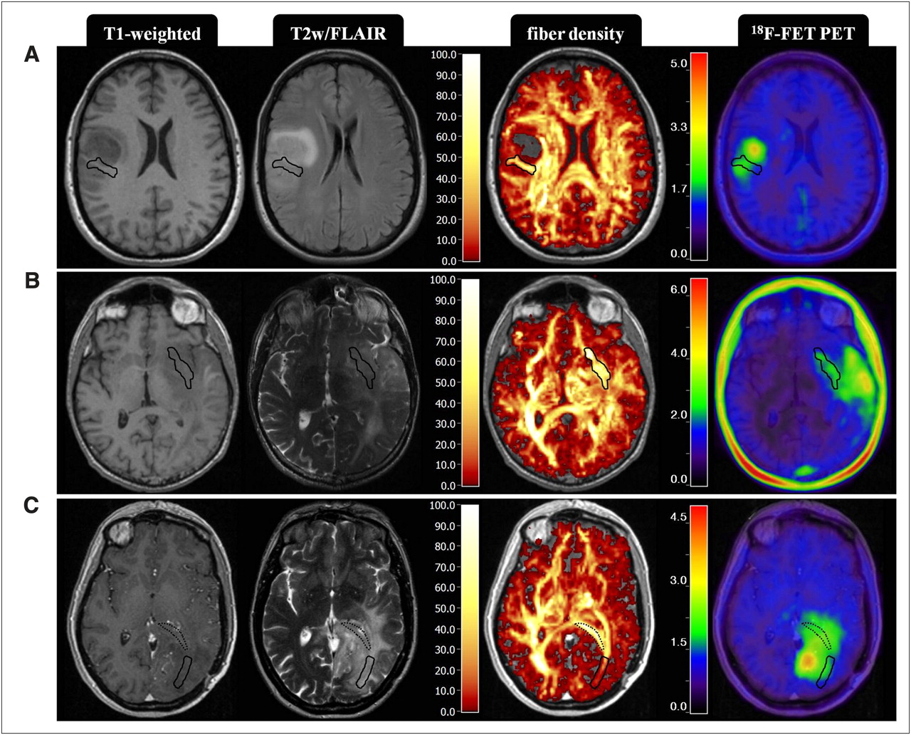
High Grade Glioma

Slide 3
High Grade Astrositom

Slide 4
Normal serebrospinal sıvı akım
çalışması
Normal basınçlı hidrosefali

Slide 5
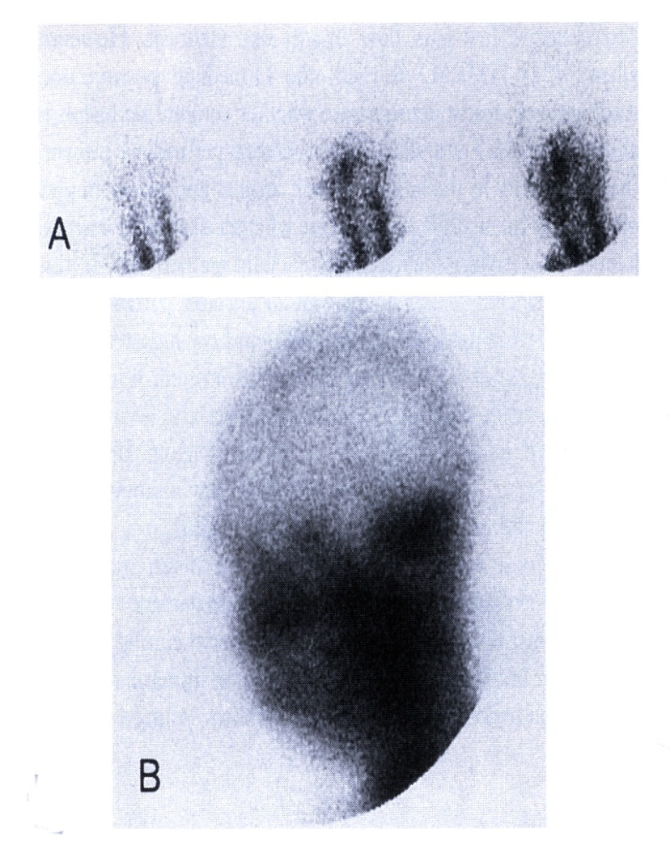
Tc-99m DTPA ile beyin ölümü tayini

Slide 6
Tc-99m HMPAO ile intrakranial hemoraji sonrası takipte gelişen beyin ölümü

